Slide 1
«Лесное царство, земное государство»
Игра - викторина
28.08.20

Slide 2
Дом со всех сторон открыт
Он резною крышей крыт
Заходи в зеленый дом,
Чудеса увидишь в нем.

Slide 3
Викторина «Лесные
загадки»

Slide 4
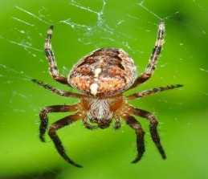
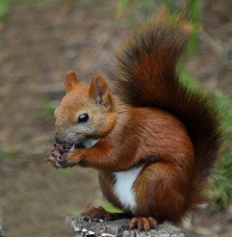
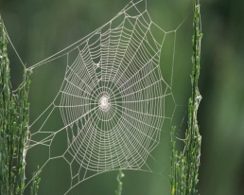
Птенцы, какой птицы не знают своей матери?
2. Кто путешествует по воздуху на нитке?
3. У кого на сучке кладовая?
4. Какая нить в природе самая тонкая?

Slide 5
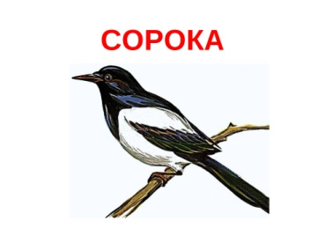
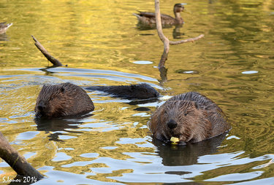
15
5. Какую птицу называют «белобока»?
6. Из деревьев, веток, глины
Строят прочные плотины.
7. Не дровосек, не плотник,
А первый в лесу работник.
бобры

Slide 6
Конкурс
«Узнай дерево по описанию».

Slide 7
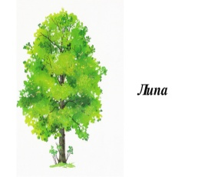
1. В народе это дерево часто называют «сладким». Нет, конфеты на нём не растут. Во время цветения дерева к нему летят пчёлы. И мёд потом будет самый вкусный и душистый.
2. «Красавец» – так переводится латинское, научное название этого дерева. Но оно не только красиво: это дерево-богатырь, дерево-долгожитель.
3. Ягоды на этом дереве могут висеть всю зиму. И чем крепче прихватит их морозец, тем слаще они будут.

Slide 8
Игра
«Найди новое слово»
Вам предстоит найти название животных в словах
с

Slide 9
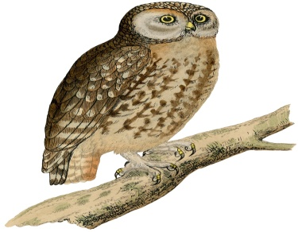
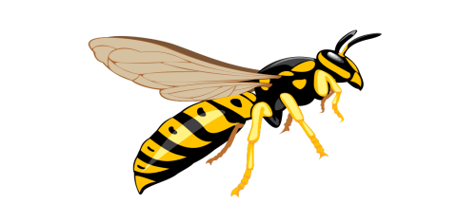
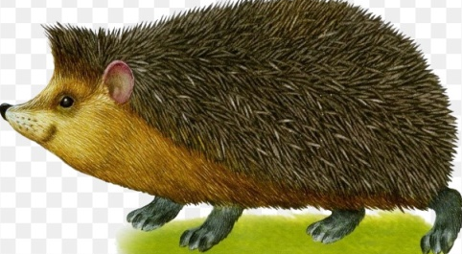
1. Мужчины
2. Голосование
3. Досада
4. Серёжка

Slide 10
МКУК «Детская
библиотека»
Старощербиновского
сельского поселения
Щербиновского района

